Slide 1
O Autor Local na Comunidade

Slide 2
FACIL: o autor local na comunidade
11 municípios
14 bibliotecas
c. 250 mil habitantes
4 bibliotecas itinerantes
O Autor Local
na Comunidade.
2
2

Slide 3
FACIL: o autor local na comunidade
RIBLT oficialmente constituída a 19 de setembro de 2018, mas com reuniões mensais desde 2017.
Para o primeiro Plano de Atividades o grupo quis encontrar um tema em comum para trabalhar e eventualmente criar um projeto em rede.
O que temos em comum?
O que é que todos queremos?
O que temos em comum?
O Autor Local
na Comunidade.
3
3

Slide 4
FACIL: o autor local na comunidade
Queremos promover os autores locais.
Mas como?
Feira do Autor da Comunidade Intermunicipal da Lezíria - FACIL
Tem como objetivo promover o autor local, o livro e a leitura junto da comunidade da Lezíria do Tejo.
O Autor Local
na Comunidade.
4
4

Slide 5
FACIL: o autor local na comunidade
Esta iniciativa, que anualmente percorre um dos 11 municípios da CIMLT, pretende congregar num único espaço os livros editados pelos autores da região, dando assim oportunidade aos visitantes de conhecerem e adquirirem as obras, e também contactarem com os próprios autores.
Habitualmente, a FACIL conta ainda com sessões de contos, exposições, cinema, animação infantil, ilustração para famílias, workshops, concertos, momentos musicais e street food.
O Autor Local
na Comunidade.
5
5

Slide 6
FACIL: o autor local na comunidade
Decorre no final de setembro.
A sexta-feira é dedicada às escolas privilegiando as visitas das turmas e a apresentações, e interações dos mais jovens com os autores locais.
O fim de semana é dedicado aos adultos e às famílias com a feira a decorrer e diversas atividades programadas.
O Autor Local
na Comunidade.
6
6

Slide 7
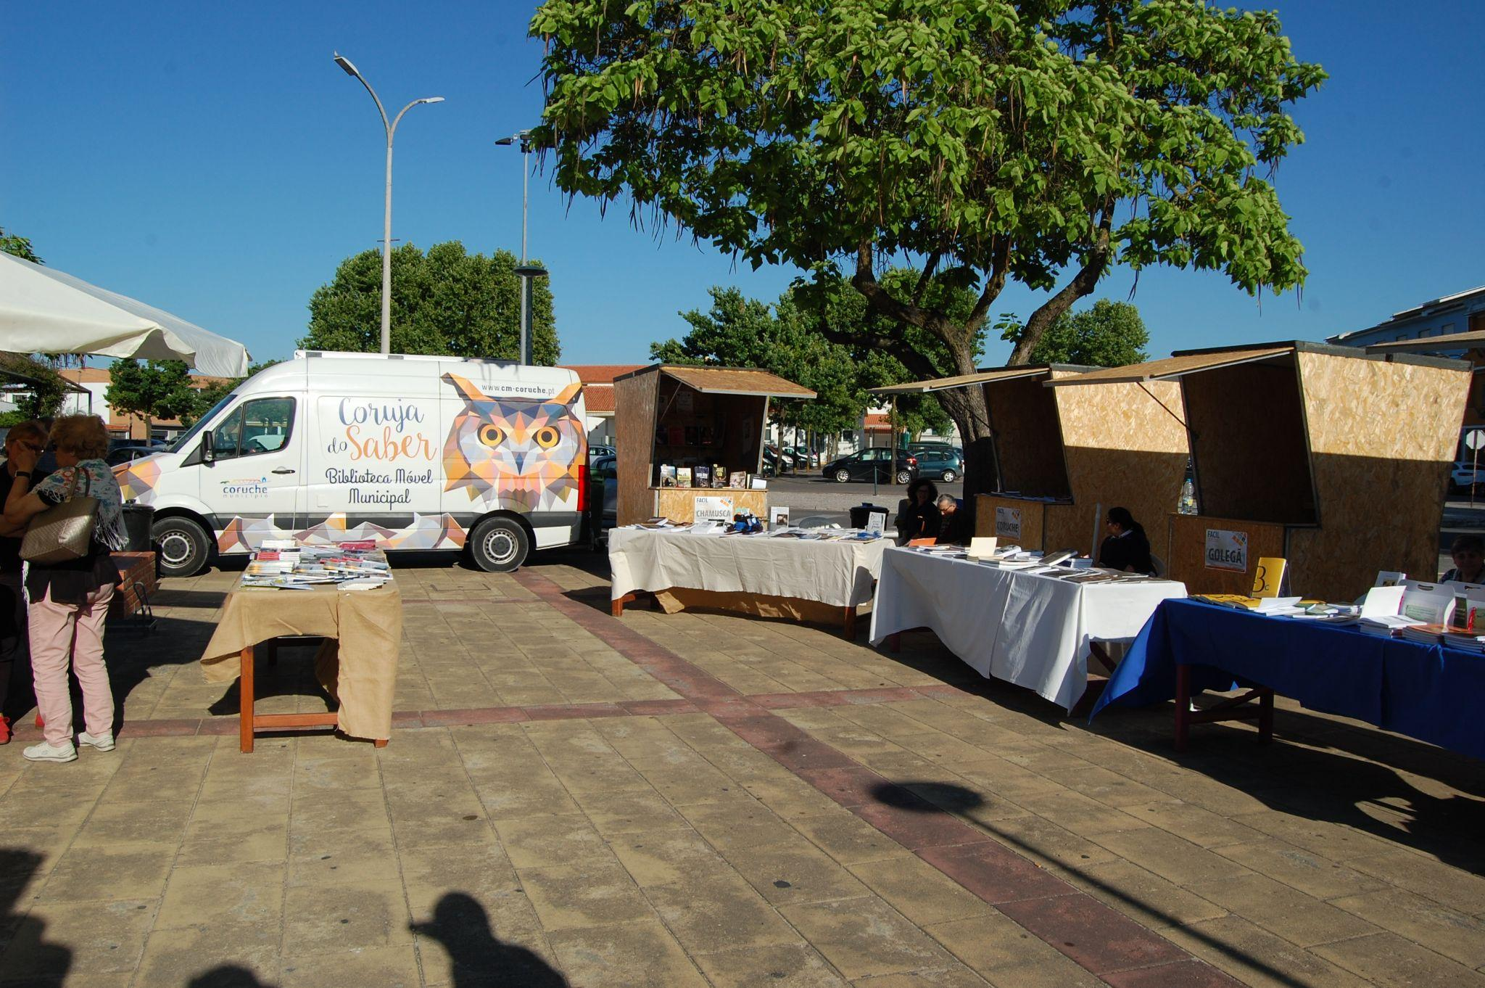
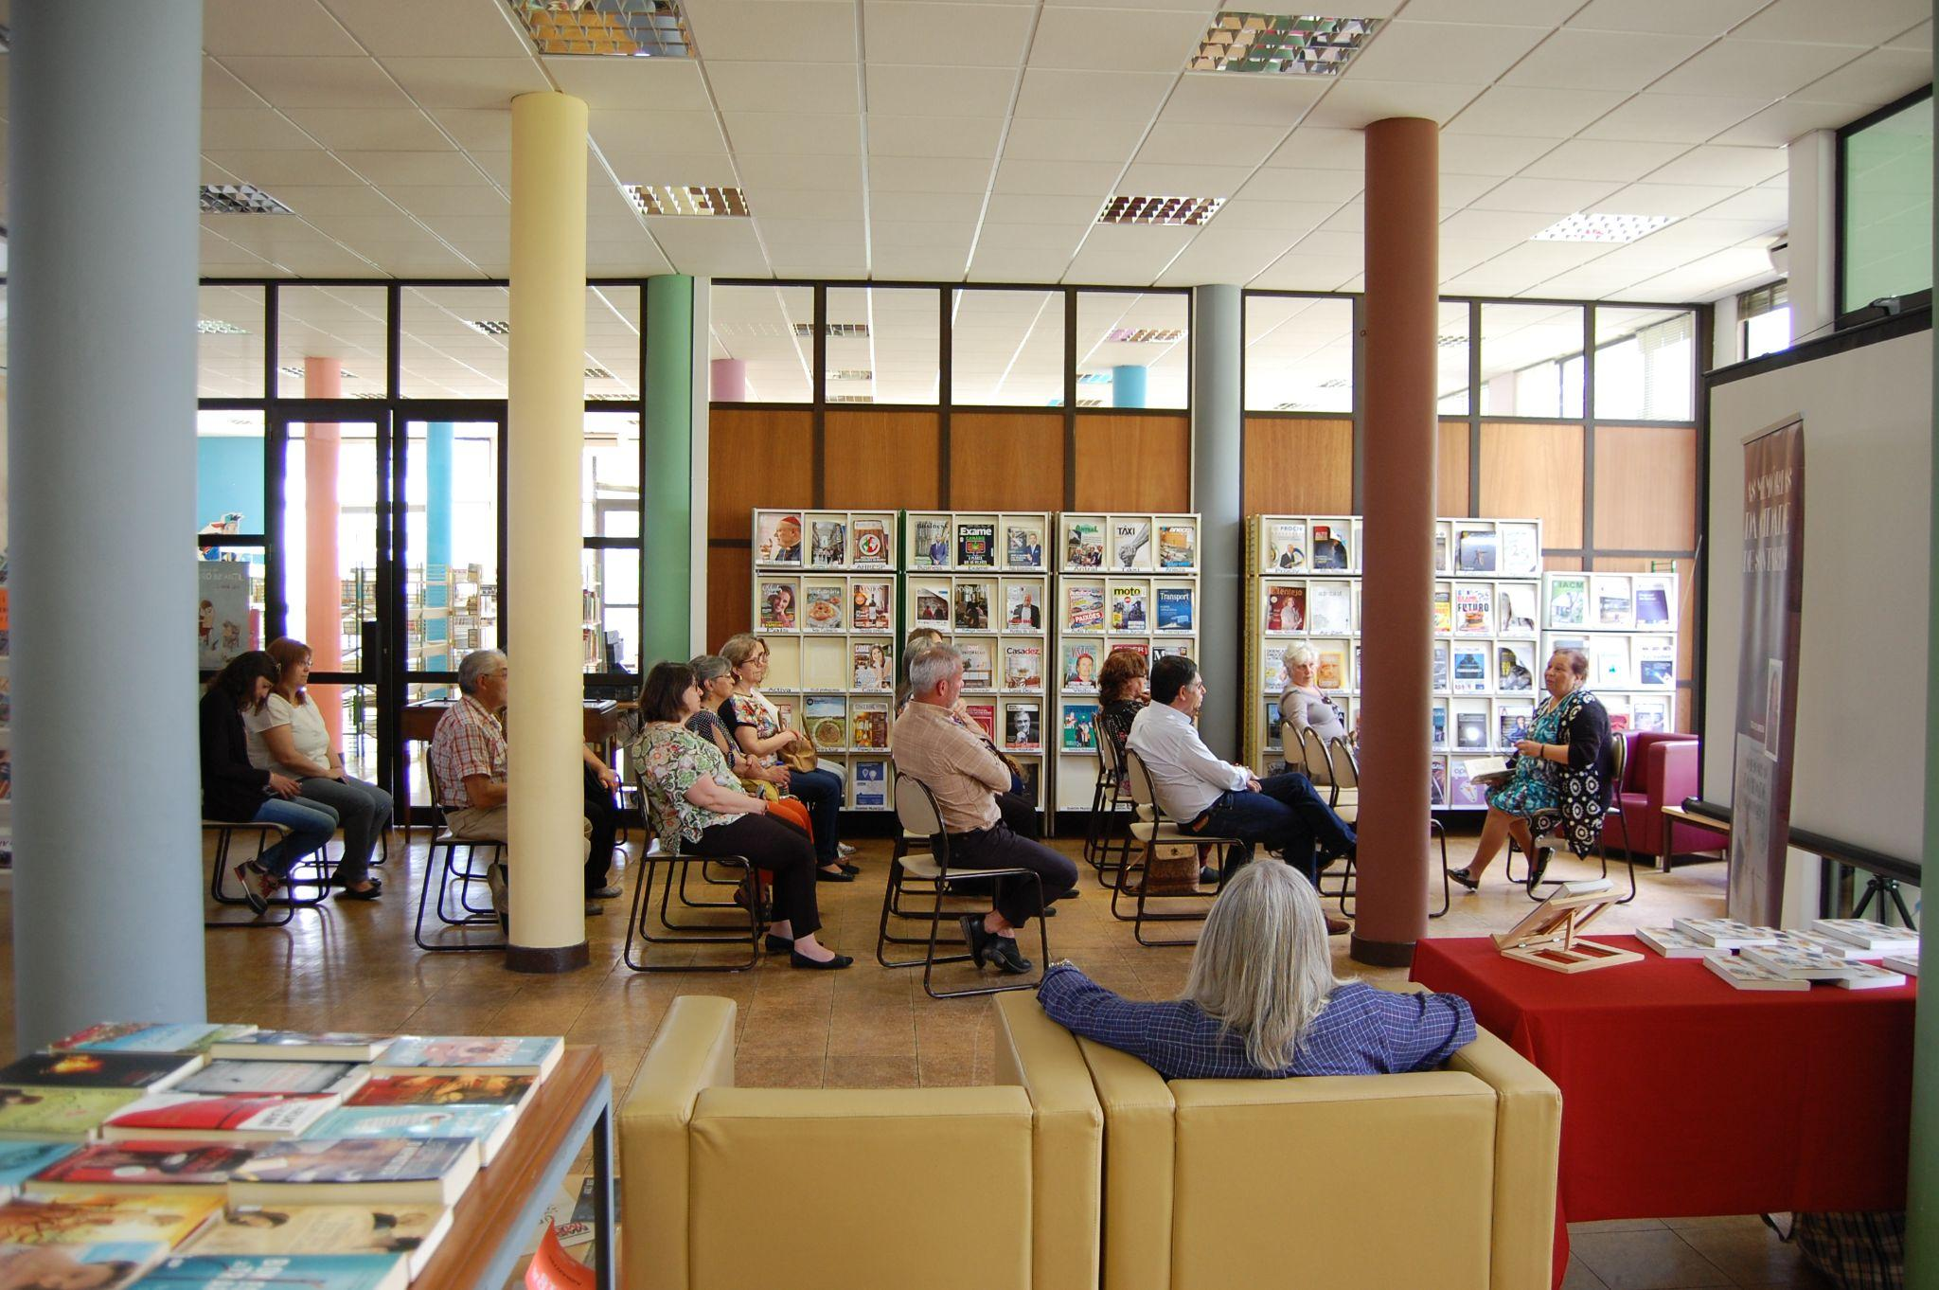
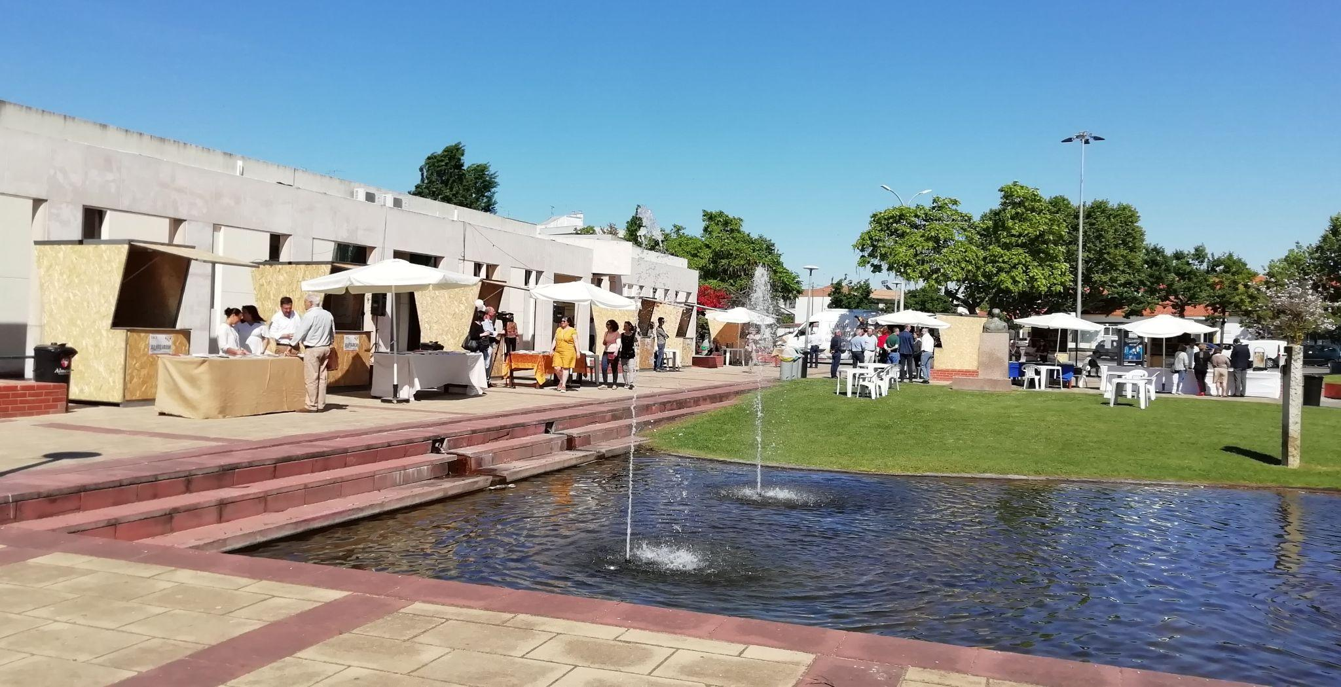
FACIL: o autor local na comunidade
A 1ª edição da FACIL aconteceu em Almeirim, 3 a 5 de maio, 2019.
O Autor Local
na Comunidade.
7
7

Slide 8
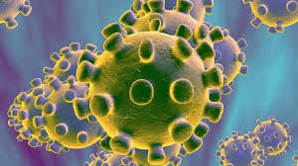
FACIL: o autor local na comunidade
COVID
O Autor Local
na Comunidade.
8
8

Slide 9
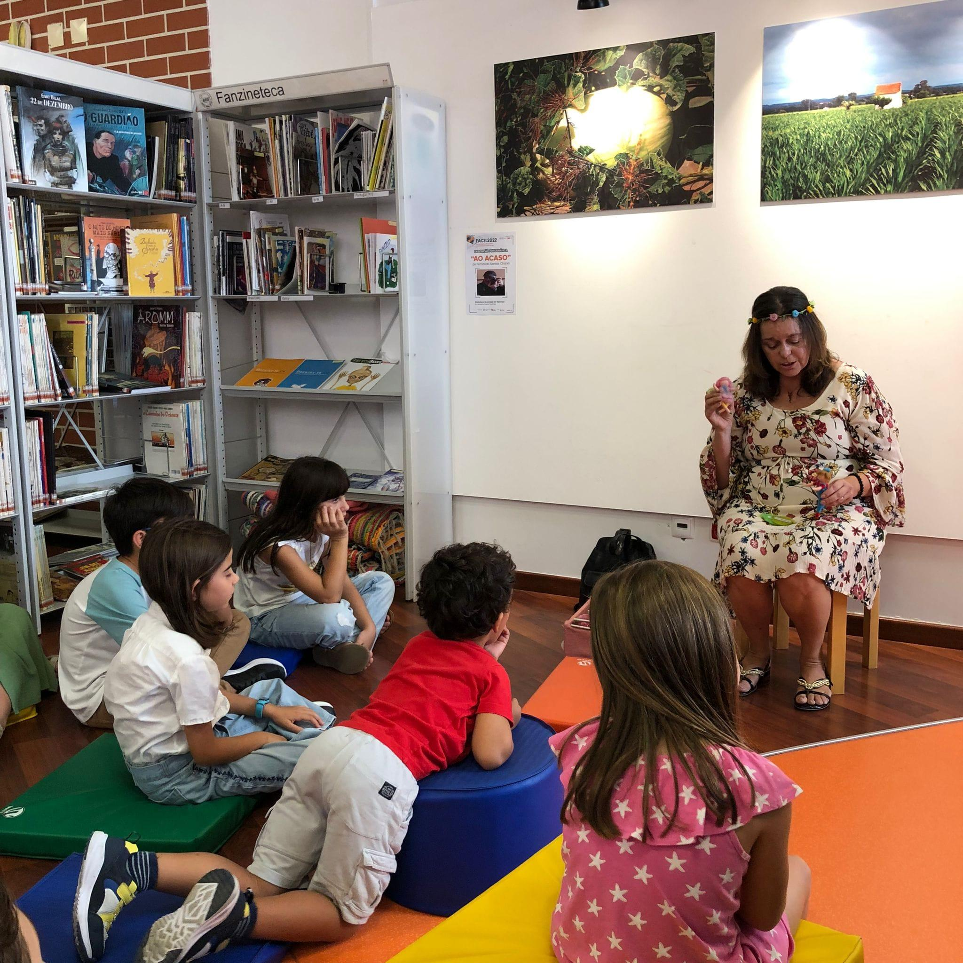
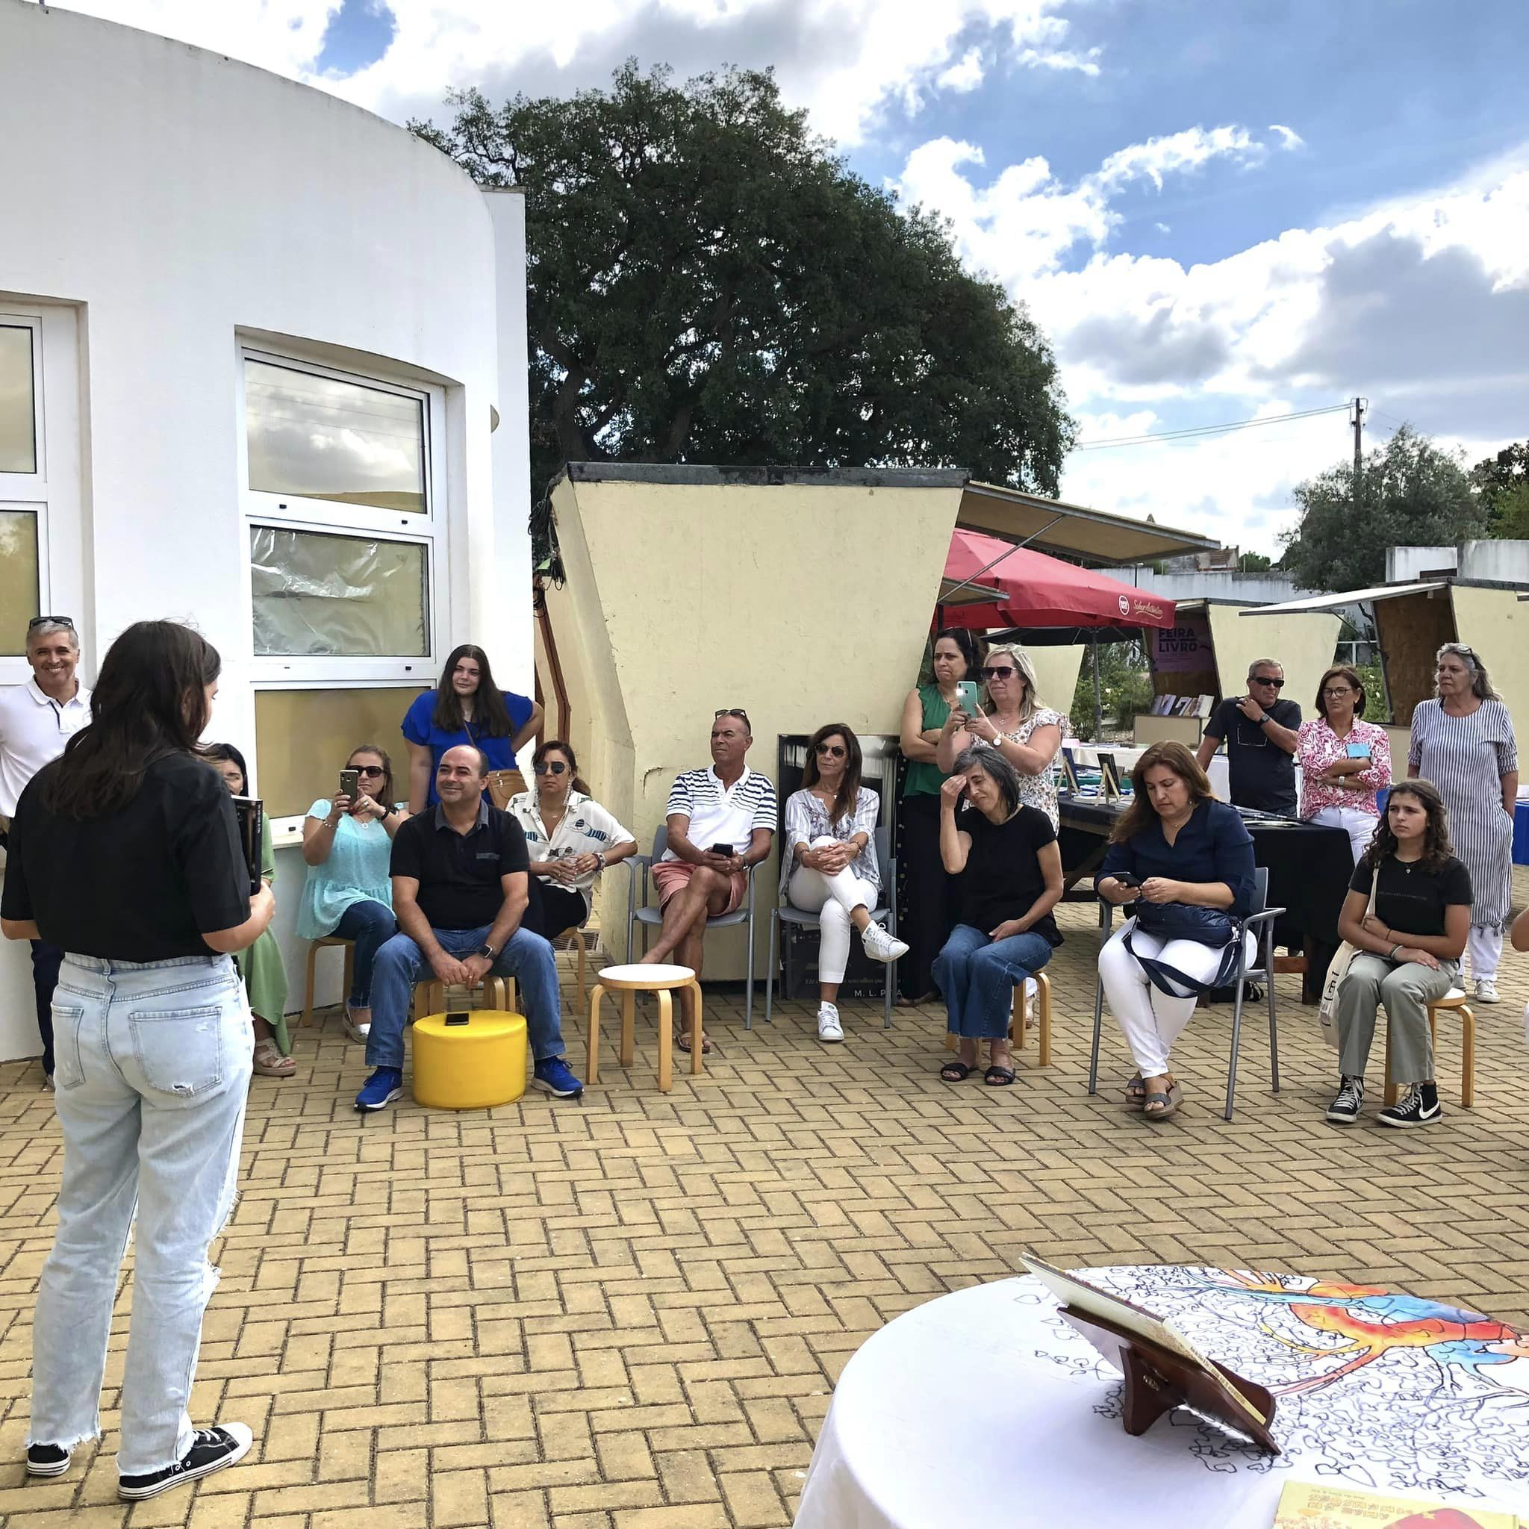
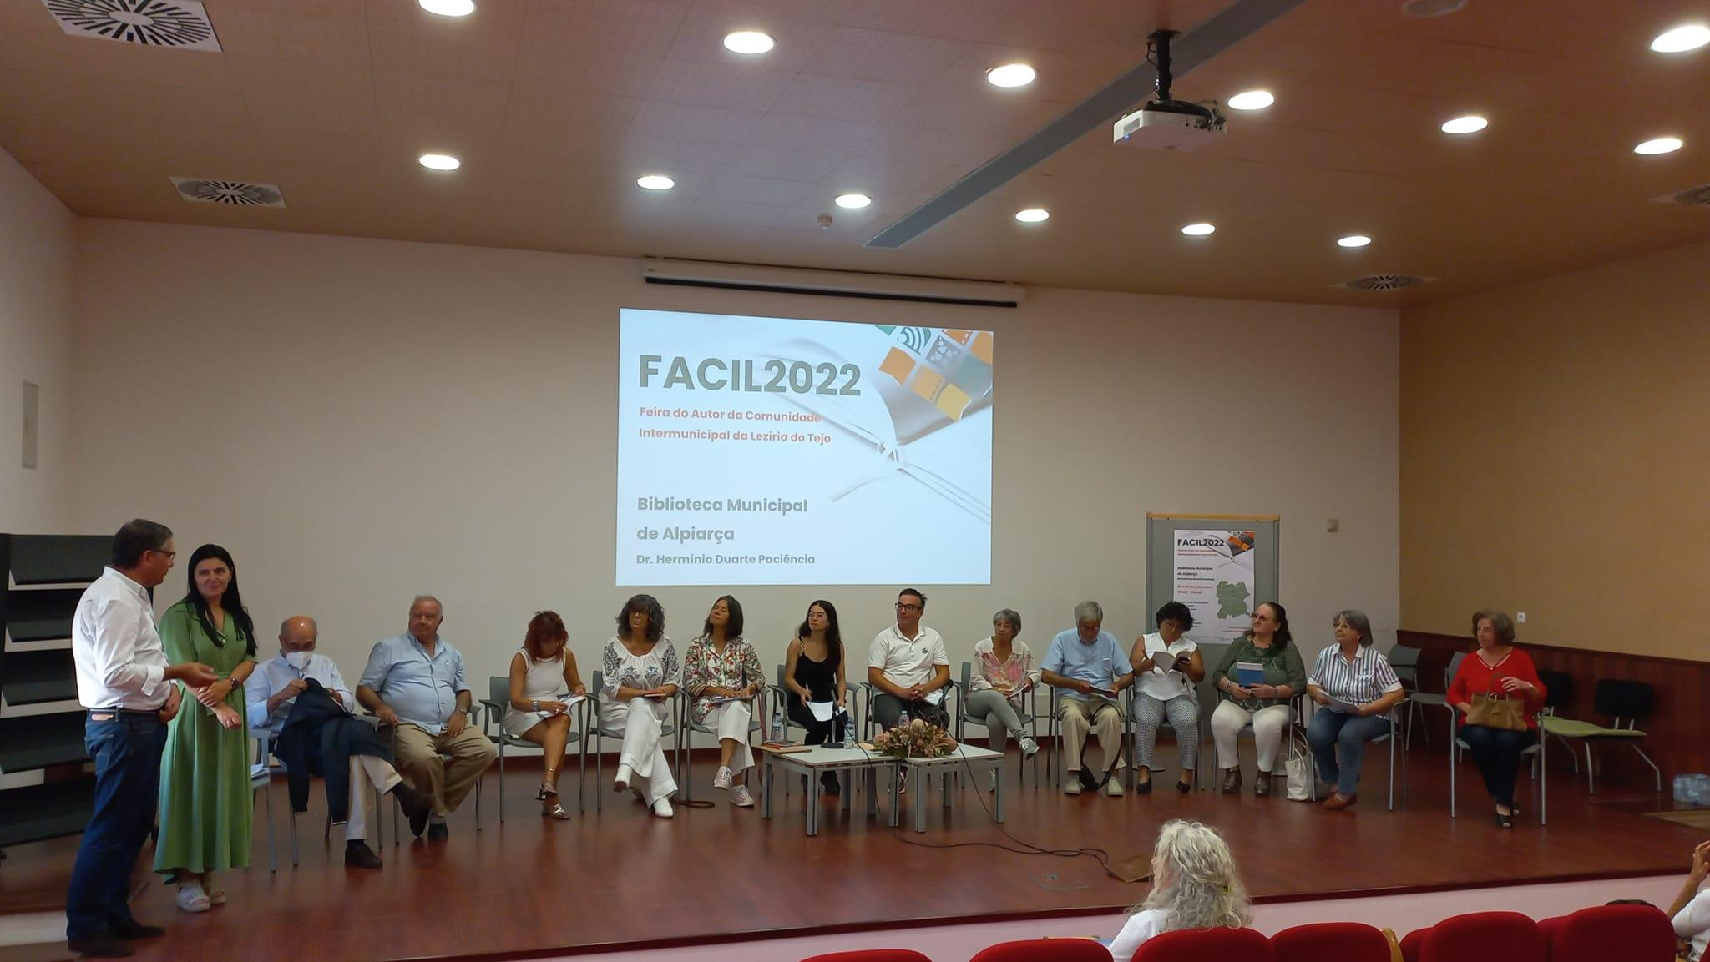
FACIL: o autor local na comunidade
A 2ª edição da FACIL aconteceu em Alpiarça, 23 e 24 de setembro, 2022.
O Autor Local
na Comunidade.
9
9

Slide 10
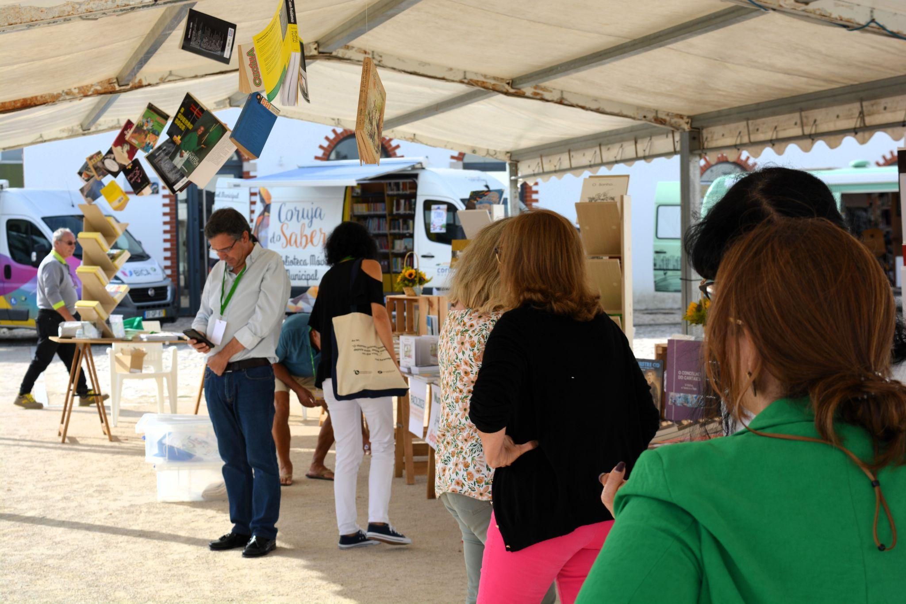
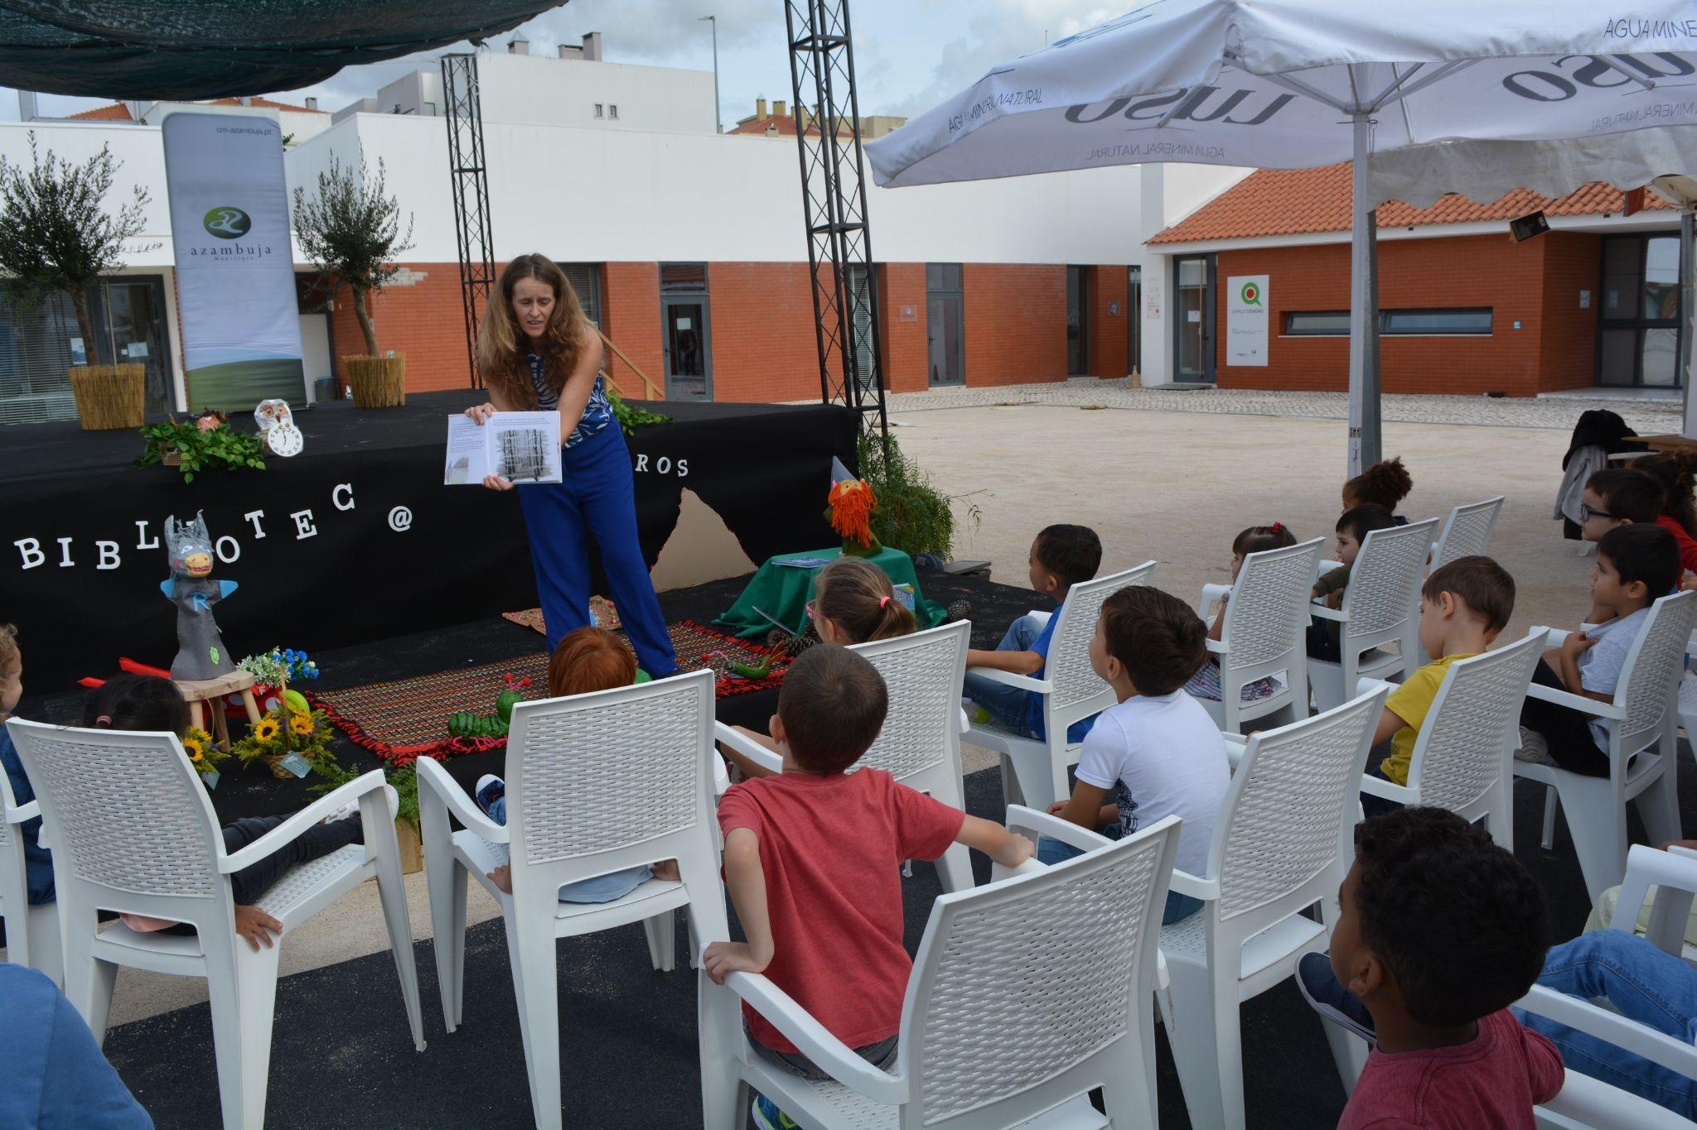
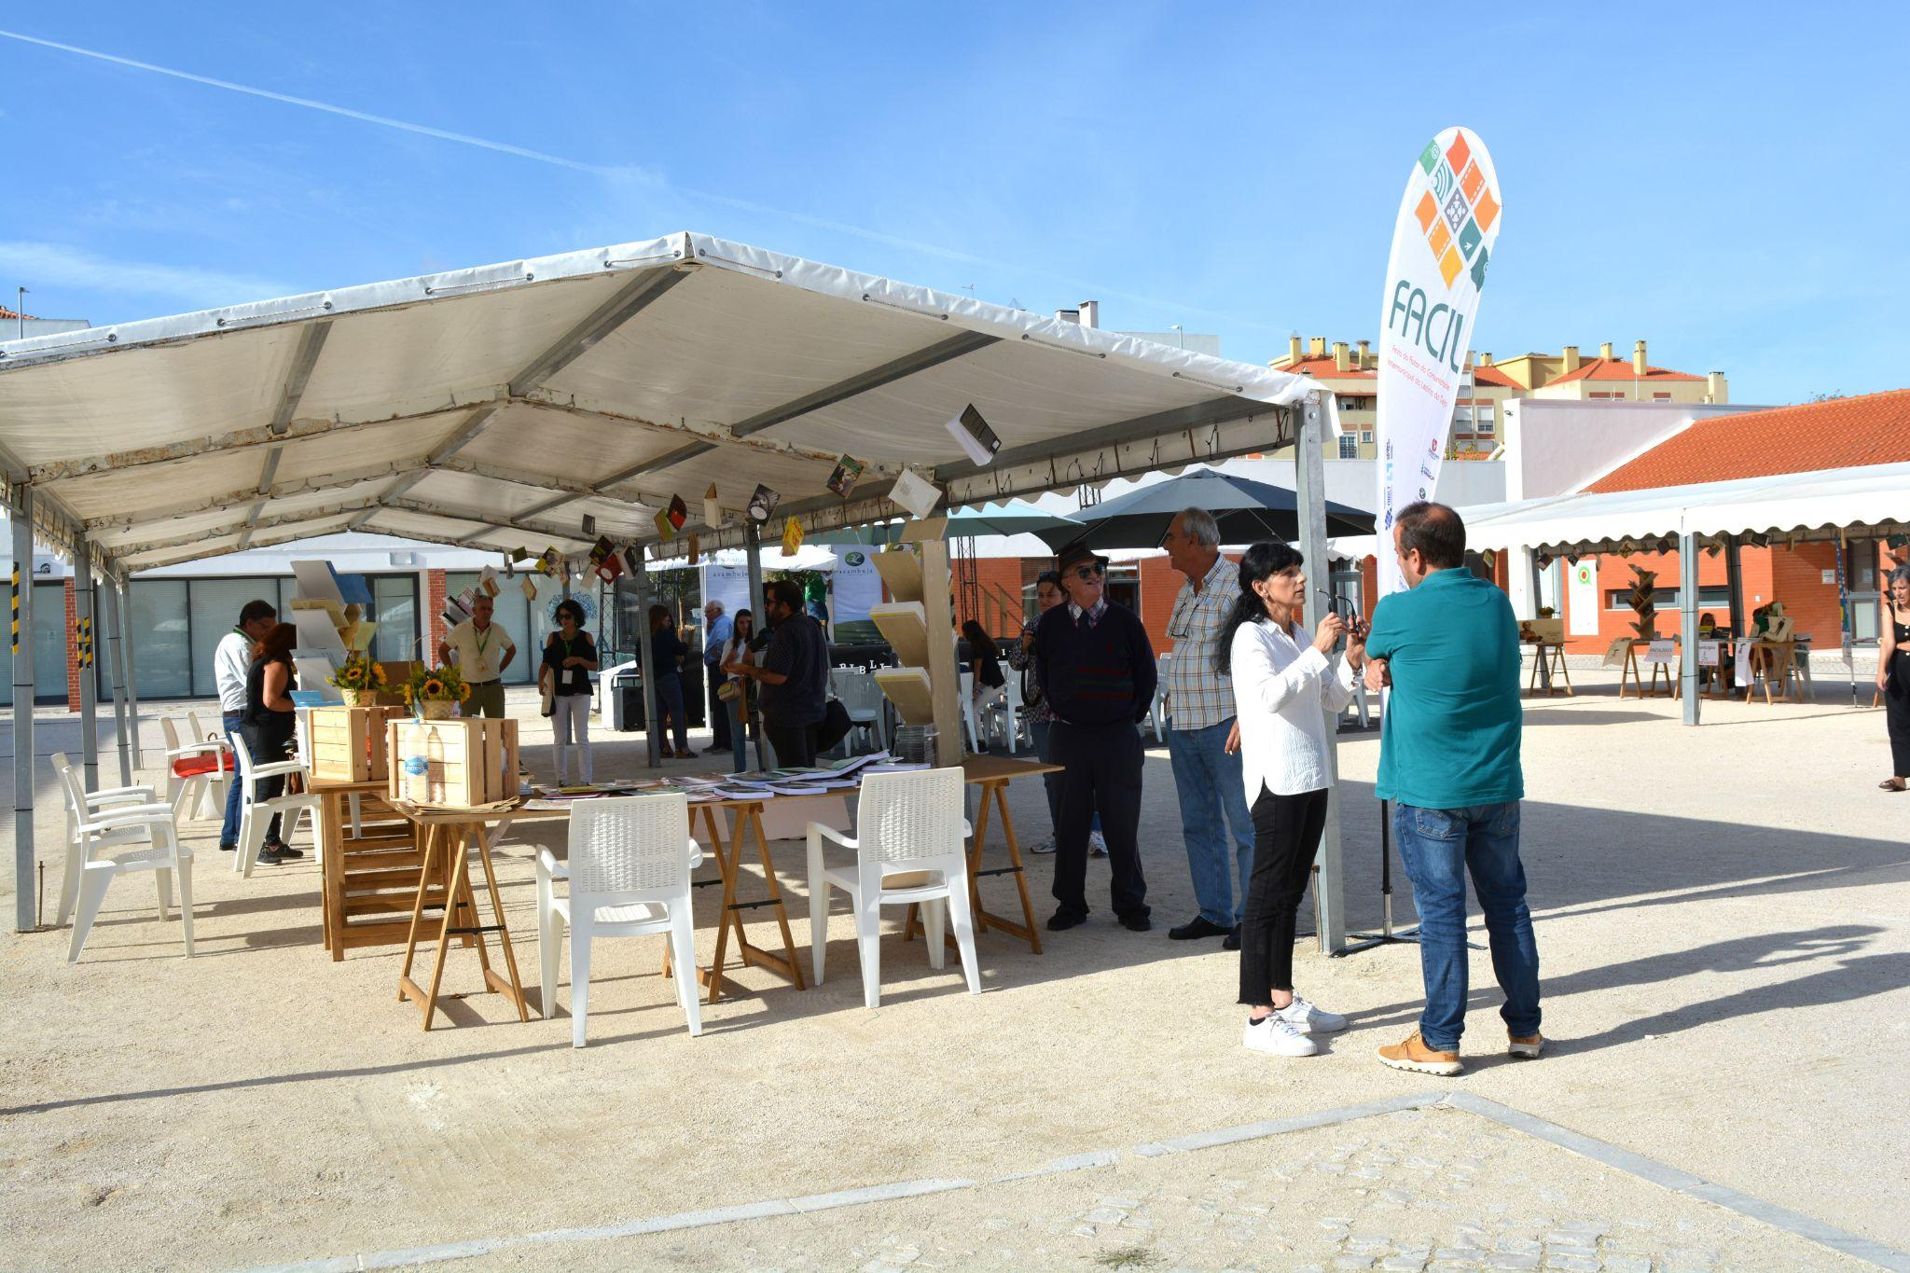
FACIL: o autor local na comunidade
A 3ª edição da FACIL aconteceu em Azambuja, 22 a 24 de setembro, 2023.
O Autor Local
na Comunidade.
10
10

Slide 11
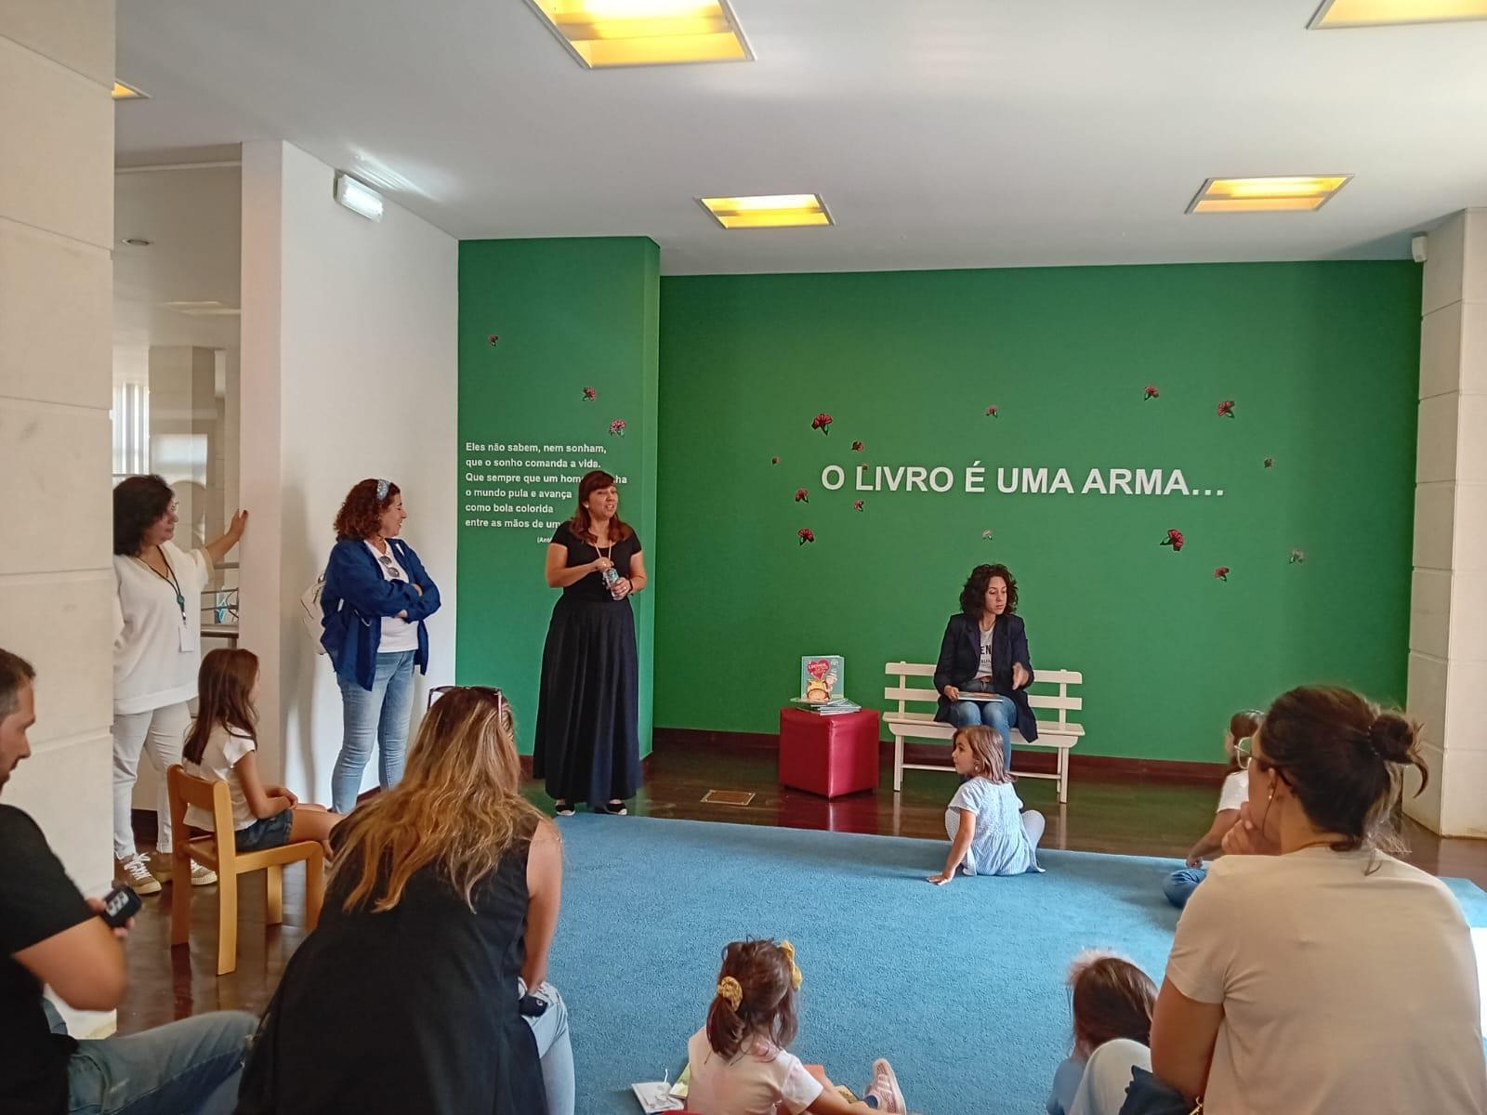
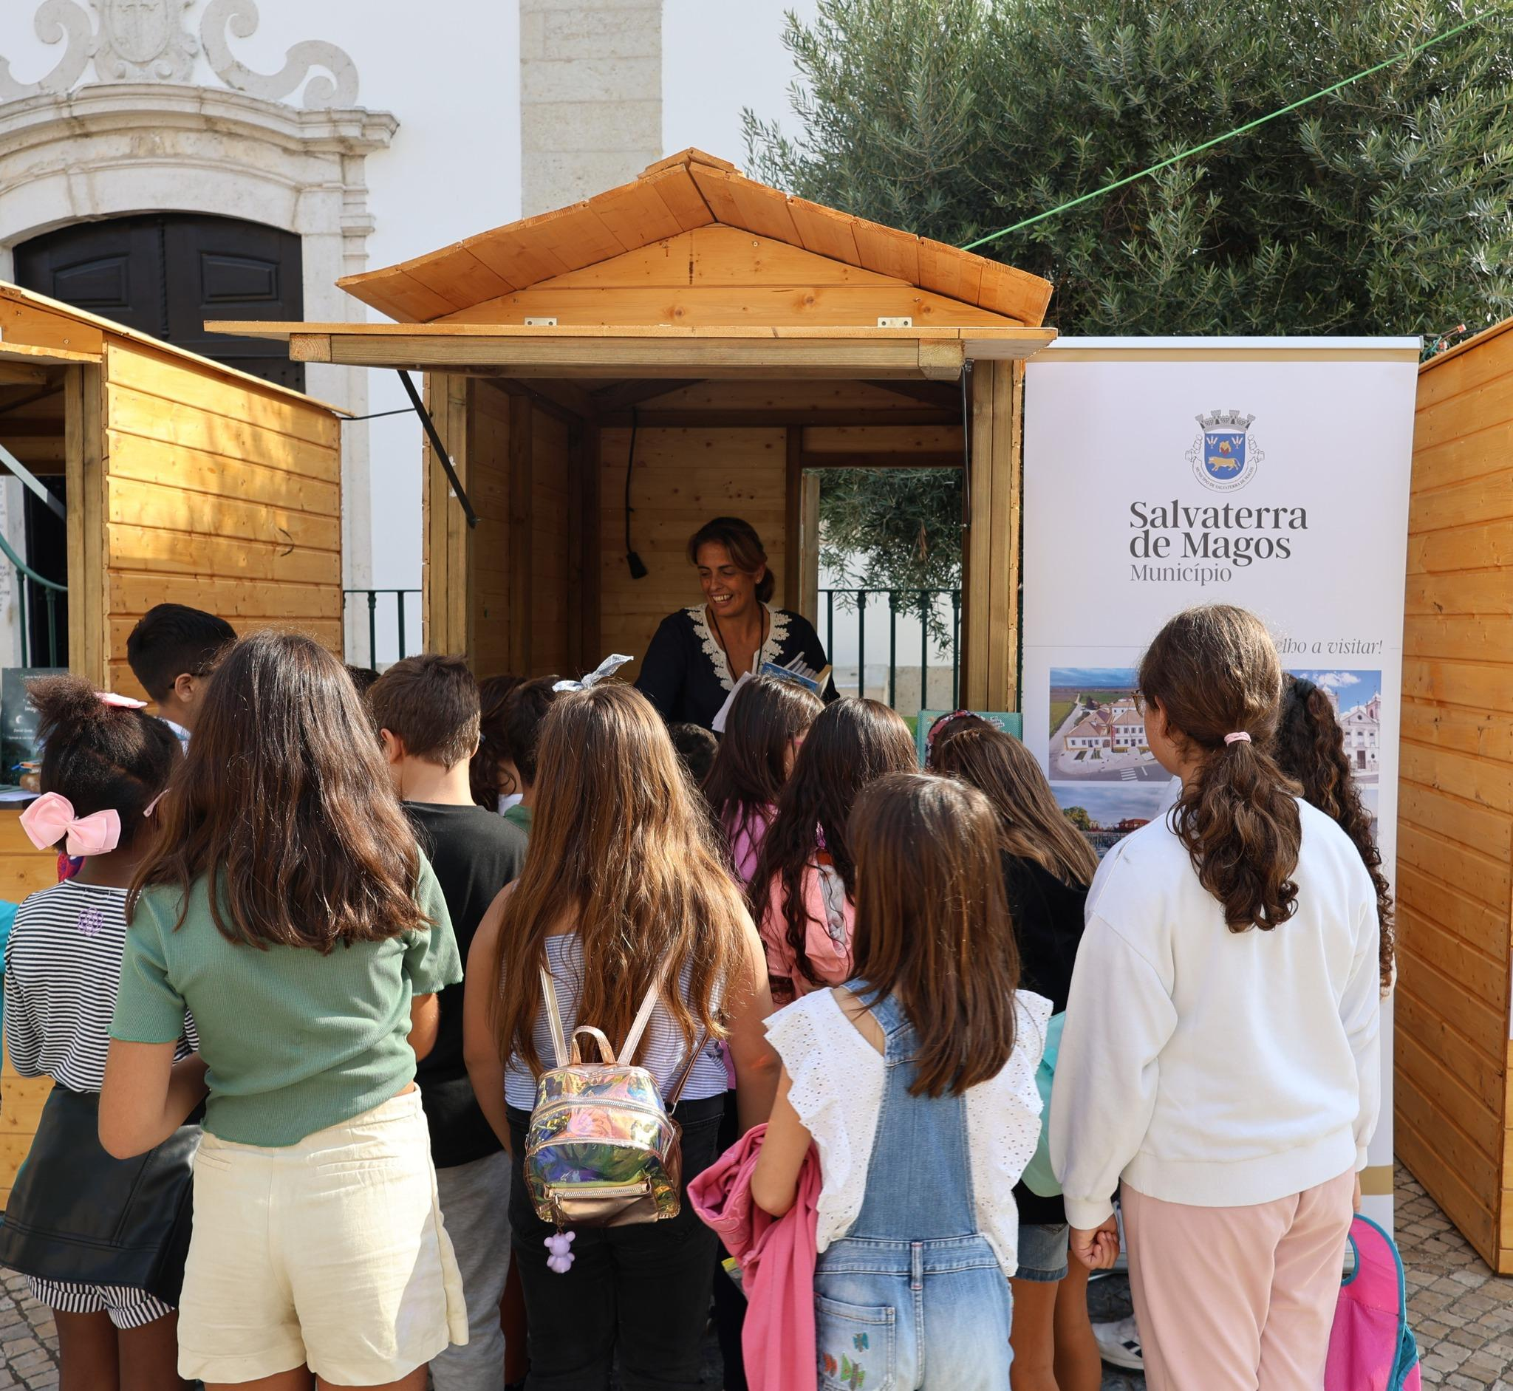
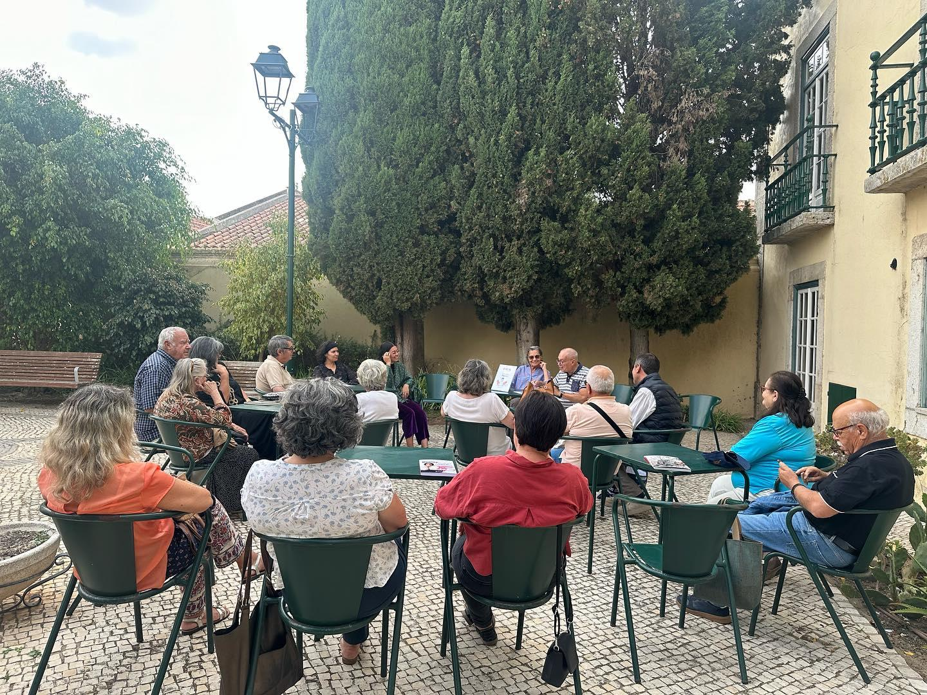
FACIL: o autor local na comunidade
A 4ª edição da FACIL aconteceu em Benavente, 20 a 22 de setembro, 2024.
O Autor Local
na Comunidade.
11
11

Slide 12
FACIL: o autor local na comunidade
Análise SWOT
Fatores Internos
Fatores Externos
FORÇAS
OPORTUNIDADES
Fatores
Positivos
FRAQUEZAS
AMEAÇAS
Fatores
Negativos
O Autor Local
na Comunidade.
12
12

Slide 13
FACIL: o autor local na comunidade
Análise SWOT - as questões
FORÇAS
Do ponto de vista interno, quais são os Pontos Fortes/Qualidades que a atividade FACIL apresenta e que podem e devem ser desenvolvidos?
FRAQUEZAS
Do ponto de vista interno, quais são os Pontos Fracos/Fatores que diminuem o sucesso da atividade FACIL e que podem e devem ser superados?
O Autor Local
na Comunidade.
13
13

Slide 14
FACIL: o autor local na comunidade
Análise SWOT - as questões
OPORTUNIDADES
Do ponto de vista externo, quais são as Oportunidades que a atividade FACIL apresenta e que podem e devem ser exploradas?
AMEAÇAS
Do ponto de vista externo, quais são as Ameaças à realização da atividade FACIL, que podem e devem ser neutralizadas?
O Autor Local
na Comunidade.
14
14

Slide 15
FACIL: o autor local na comunidade
FORÇAS
Trabalho em rede;
Promoção da gestão de recursos intermunicipais;
Divulgação e contacto directo dos autores locais e suas obras com o público e com as Bibliotecas;
Promoção da cultura e da identidade de cada Município;
Oportunidade de parceria com as escolas;
Rotatividade do local de realização de cada FACIL;
Reforço da importância da RIBLT.
O Autor Local
na Comunidade.
15
15

Slide 16
FACIL: o autor local na comunidade
FRAQUEZAS
Fraca autonomia dos municípios na divulgação do evento (tardia);
Fraca importância dada pelo poder político;
Fracos recursos digitais, de som e de imagem;
Escassez de recursos humanos;
Repetitividade por ser anual;
Dificuldade na captação de público, atividades pouco atrativas
Limitação da programação aos autores locais;
Data da FACIL coincidir com outros eventos municipais;
Dificuldade de programar as atividades atempadamente.
O Autor Local
na Comunidade.
16
16

Slide 17
FACIL: o autor local na comunidade
OPORTUNIDADES
Interesse, visibilidade e disponibilidade dos autores locais a baixo custo;
Possibilidade de estabelecer parcerias;
Apresentação de espetáculos inovadores;
Modernização da apresentação da FACIL e uso de novos recursos digitais;
Promoção do turismo cultural;
Possibilidade de diversificar temas;
Provavelmente a única Feira do Autor Local a nível nacional.
O Autor Local
na Comunidade.
17
17

Slide 18
FACIL: o autor local na comunidade
AMEAÇAS
Desmotivação e desinteresse do público - público reduzido;
Baixos orçamentos;
Repetitividade da FACIL;
Indisponibilidade dos autores locais;
Horário e número de dias do evento;
Desvalorização da atividade por parte dos municípios;
Vendas reduzidas.
O Autor Local
na Comunidade.
18
18

Slide 19
FACIL: o autor local na comunidade
Muito obrigado!
www.riblt.pt
O Autor Local
na Comunidade.
19
19

Slide 20
FACIL: o autor local na comunidade
Por vezes chega-se mais longe do que se pensa!
A FACIL 2024 e a importância dos autores locais - ESCS Magazine
Criam-se redes informais, mas funcionais!
O Autor Local
na Comunidade.
20
20

